Slide 1
Range searching in multidimensional databases using navigation metadata
使用导航元数据在多维数据库中进行范围搜索
汇报人：S320067103 杨凤男
Notes:
Good morning.It’s my pleasure to have an opportunity for a presention. Please allow me to introduce myself, my name is Liang Pengju. I come from college of science and technology. Machine Learning is my research interest now.
Over the years of study, I have already acheieved some good results. Of courese, I can‘t list an example like the third prize for primary school composition. In fact, I got gold medal in ACM programing contast last year, I served as monitor for four year in my college study, my teachers and classmates all praised my work and study.
So that’s ok, plesed look this slide， XXXXXXXXXX is a title of my presentation today. Maybe you don’t like a large number of formulas,and me too. So I try to introduce this paper in concise style to you

Slide 2




背景介绍
细胞网络算法
算法复杂性
速度性能
结语
Notes:
My presentation will be spitted five parts, the part one is introduction, the part two is background, the part three is methodology, the part four is evaluation, the last part is conclusion and disscussion

Slide 3


PART
背景介绍
01
大工至善·大学至真
Notes:
in part one,We will unsatand basic information about BCI and HALO.

Slide 4

背景介绍
科学中的许多问题需要研究大量的数据，随着可用技术的发展，这是越来越必要的。这方面的例子包括对科学实验数据的研究、物理问题中等值面的识别、从数据库中快速获取信息或统计研究中的人口分类。
本篇论文处理的问题：具有n个元素的多维数据库，目标是找到包含在给定搜索范围[ a i，b i ]中的所有那些元素，其中a i和b i分别是每个维度中搜索范围的下限和上限。
一般来说，这种搜索可以通过强力方法来执行，该方法包括逐个检查数据库的所有元素，以确定它们是否包括在搜索范围内。通过这样做，算法所需的搜索时间与数据库中元素的数量n成正比。这意味着数据库越大，这种算法执行搜索的速度就越慢。因此，已经提出了各种各样的方法来改善这种限制行为。这些算法的例子有投影法：它包括在按问题的一维排序的数据库中执行搜索，基于定义网格以简化搜索过程的网格文件法，或许多基于树数据结构的算法：b树、四叉树、k -d树、R树或Kdb树。

Slide 5
背景介绍
本文作者介绍了网络细胞算法，这是一种新技术，设计用于从包含在给定正交搜索范围内的多维静态数据库中快速检索所有元素。该算法基于在数据库的一组维度中定义网格的思想，并在网格的不同单元之间提供一些导航元数据。为了简化单元格之间的导航，在网格的每个被占用的单元格中选择一个代表性元素。这些代表性元素用于识别先前定义的单元内的元素在存储器中的位置。这样，该算法能够以快速简单的过程在搜索空间的不同区域中移动。此外，如果算法定义的单元数量与数据库的元素数量相关时太大(由于维数高)，则算法在问题的维数子集中定义的投影空间中执行搜索。单元网络算法基于预处理过程中定义的网格执行元素检索。

Slide 6
PART
网络细胞算法
02
大工至善·大学至真
Notes:
in part one,We will unsatand basic information about BCI and HALO.

Slide 7
2.1 概述
本文提出的算法是基于这样一种思想：即生成一个包含数据库元素之间的一组导航方向的数据结构，该数据结构将用于以简单快速的方法检索给定范围内包含的所有元素。该算法需要执行一次预处理工作，包括按照给定的标准对数据库进行排序，然后生成相关的元数据，这将允许在数据库的元素之间直接导航。然而，由于所需元数据的数量将随着数据库维度的数量呈指数级增长，因此该导航数据是为这些维度的子集生成的。这样，预处理工作只对每个数据库执行一次，这是存储的结果。
预处理的基础可以概括为以下步骤:
选择定义网格的维度子集
定义网格元素的排序标准
附加补充元数据以在数据库中的元素之间快速导航，同时考虑到此元数据只能在原始数据库中的维度子集中定义

Slide 8
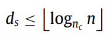
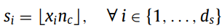
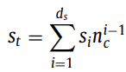
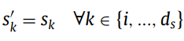
2.2 数据结构
如前所述，该算法要求在预处理期间生成数据结构，以便快速搜索过程。此数据结构既包含要搜索的元素的信息，也包含一些允许简单导航数据库的导航元数据。在不失去通用性的情况下，在此工作中考虑一个规范化的空间，其中数据库元素的所有坐标在间隔 [0， 1] 中范围。如果使用其他大小的空间，则仍可以通过空间的规范化，或者通过将方法调整到所考虑的空间大小来应用该方法。
（1）
（2）
（3）
（4）

Slide 9
2.3 搜索过程
完成预处理工作后，现在可以使用建议的算法执行搜索。搜索过程的第一步是将搜索间隔转换为单元格中的等效搜索。这是使用Eq.（2）中定义的网格分数完成的，考虑到算法必须确保搜索单元包含整个搜索范围。这意味着，如果范围的限制位于给定的单元格内，算法将不得不计算整个单元格，以确保没有删除正确的元素。此外，由于我们处理正交搜索，并且范围已转换为单元格中的搜索，因此可以通过识别两个相反顶点的分数来定义整个单元格范围。让我们在预处理期间选择的维度中搜索范围，其中 包含下限，而 b则包含范围的上限。然后，范围单元格对应于分数满足的子集：这意味着可以仅使用搜索范围的初始和最终范围单元格（即 和 分别）来标识整个搜索范围。
标识范围单元格后，将执行二进制搜索，以便在数据库中查找与搜索范围的初始单元格（即 ） 具有相同的分数的元素（随后是代表）。如果数据库中不存在此类分数，则算法将检索分数大于所寻求的最接近的元素。从第一个元素中，算法现在检索内存中相邻的所有元素以及上一步中标识的范围单元格内的所有元素。过程完成如下：算法仅使用元数据信息评估相邻单元格，而不是检查相邻元素是否位于搜索间隔内。这意味着操作数与每个单元格中的元素数成比例地减少。此外，值得注意的是，由于元数据允许在包含数据库元素的单元格之间导航，因此完全忽略为空的单元格。
然后，该算法侧重于查找相邻元素的下一个子集。

Slide 10
PART
算法复杂性
03
大工至善·大学至真
Notes:
in part one,We will unsatand basic information about BCI and HALO.

Slide 11
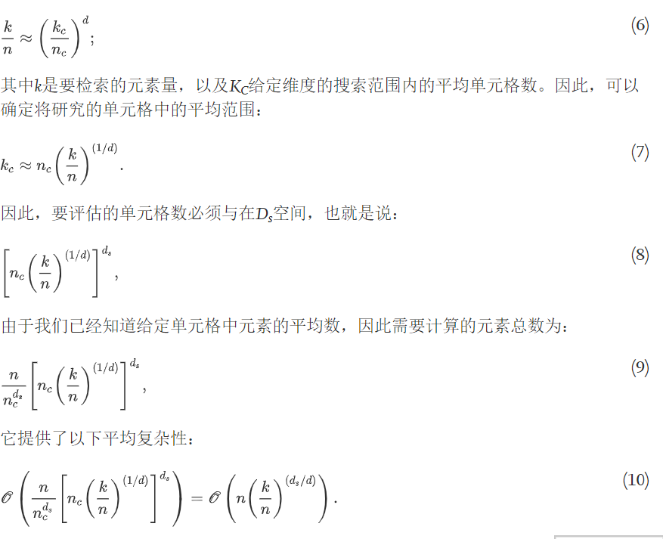
算法复杂性
搜索算法最有趣的性能指标之一是算法复杂性，现在的目标是确定必须评估的单元格数，因为这将确定在后处理过程中需要检查的元素的平均数量。在均匀分布中，检索到的元素 （k） 和数据库大小之间的比率与计算单元格数与单元格总数之比成正比。这意味着，如果研究了所有维度，则应满足以下关系：

Slide 12
PART
速度性能
04
大工至善·大学至真
Notes:
in part one,We will unsatand basic information about BCI and HALO.

Slide 13

速度性能
在本节中，我们将对所述算法的速度性能进行研究，并将其与蛮力方法进行比较。在这方面，使用了两个包含800万要素的不同数据库。第一个数据库基于空间中点的均匀随机分布生成。第二个数据库基于下图 中显示的彩色图像。在那里，每个元素对应于图像中的像素，而搜索空间的尺寸对应于颜色空间中像素的位置（红色、蓝色和绿色）。如果需要更多尺寸，这些组件将重复为新尺寸。这样，我们提出了统一和非统一数据库算法的速度性能。

Slide 14
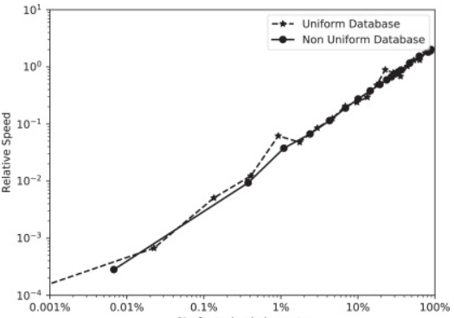
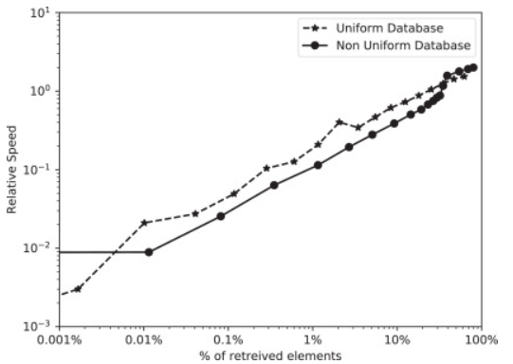
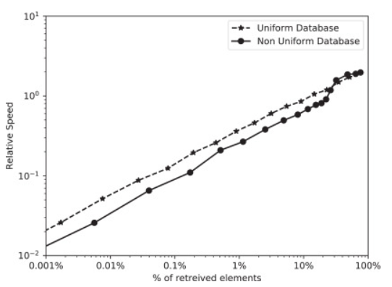
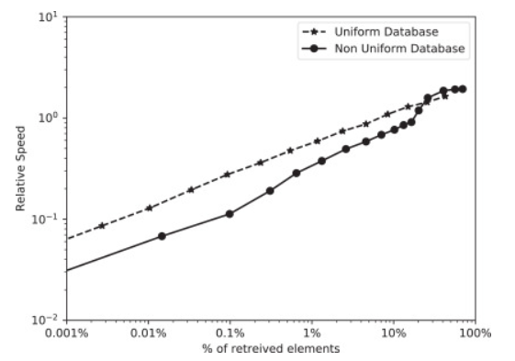
速度性能

Slide 15
PART
结语
05
大工至善·大学至真
Notes:
in part one,We will unsatand basic information about BCI and HALO.

Slide 16
速度性能
本文介绍了Web单元算法，这是一种在多维静态数据库中执行正交范围搜索的新技术。该方法已证明比蛮力更快，但在检索到的元素数量与数据库的元素数量相同的情况下。在这方面，所呈现的算法具有平均复杂性，即数据库的元素数、问题的维度、k检索的元素数以及定义网格的维度子集。这项工作进行的性能测试从质量上证实了这种复杂性。
Web 单元算法基于生成一组导航元数据的想法，该元数据允许算法在搜索空间的不同区域之间轻松移动。为此，首先在包含维度子集的投影空间中定义网格，这样网格生成的单元格数总是小于数据库的元素数。然后，根据定义的网格生成导航元数据，并基于每个网格的代表性元素。这允许快速访问网格单元格中包含的任何元素。
该算法还允许适应问题的具体要求来解决。例如，可以修改网格的大小，以减少必须评估的单元格数。特别是，如果单元格数量增加，算法可以提供更好的近似搜索范围，但代价是必须评估更多的单元格。另一种可能性是更改网格的形状，使其适应数据库的特殊性。

Slide 17

感谢各位的聆听！

